Slide 1
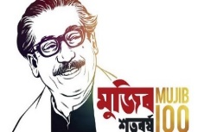
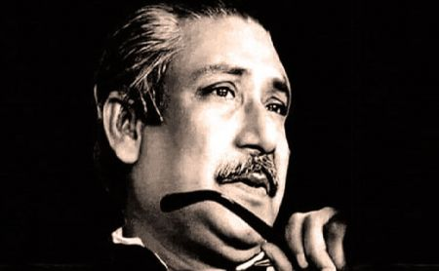
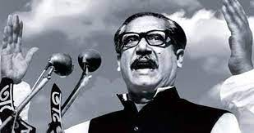
মাল্টিমিডিয়া ক্লাসে স্বাগত

Slide 2
পরিচিতি
মোঃ মামুনুর রহমান
সহকারী শিক্ষক
গুল-গোফুর বালিকা উচ্চ বিদ্যালয় ও মহাবিদ্যালয়
গোদাগাড়ী, রাজশাহী
মোবাইল: ০১৭৬৮৯২৭৩৮০
ই-মেইল: mamunggghsc10@gmail.com
শ্রেণি: সপ্তম
বিষয়: সপ্তবর্ণা ( বাংলা প্রথম পত্র-কবিতা )
কবিতার নামঃ শোন একটি মুজিবরের থেকে
লেখকঃ গৌরীপ্রসন্ন মজুমদার
সময়: ৫০ মিনিট
তারিখ: ১৬/০8/২০২১
Notes:
Md. Mamunur Rahman, Assistant Teacher(ICT), Gul-Gofur Girls High School & College, Godagari, Rajshahi, Mobile – 01768927380, Mail: mamunggghsc10@gmail.com

Slide 3
এসো ভিডিওটি মনোযোগ দিয়ে দেখি…
ভিডিওতে কার জয়গান করা হয়েছে?
স্বাধীনতার নায়ক বঙ্গবন্ধু শেখ মুজিবুর রহমান
Notes:
শিক্ষার্থীরা ভিডিও দেখে বিভিন্ন উত্তর দিতে পারে। শিক্ষক বিভিন্ন প্রশ্নের মাধ্যমে পাঠ শিরোনাম “শোন একটি মুজিবরের থেকে ” বের করবেন।
”
বের করবেন।(প্রয়োজনে শিক্ষক আরও ভিডিও দেখিয়ে পাঠ শিরোনাম বের করতে পারেন)

Slide 4
আজকের পাঠ
গৌরীপ্রসন্ন মজুমদার
Notes:
Md. Mamunur Rahman, Assistant Teacher (ICT), Gul-Gofur Girls High School & College, Godagari, Rajshahi. Email: mamunggghsc10@gmail.com

Slide 5
শিখনফল
কবি পরিচিতি বলতে পারবে ;
কবিতাটি শুদ্ধ উচ্চারণে পড়তে পারবে;
নতুন শব্দগুলো দিয়ে অর্থসহ বাক্য গঠন করতে পারবে ;
মুজিবের সাথে বাংলাদেশের সম্পর্ক বিশ্লেষণ করতে পারবে।
এই পাঠ শেষে শিক্ষার্থীরা...

Slide 6
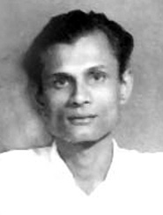
জন্ম-
কবি পরিচিতি
১৯২৪ খ্রিস্টাব্দে পাবনা জেলায়।
পিতা -
মৃত্যু-
গিরিজাপ্রসন্ন মজুমদার
১৯৮৬ খ্রিস্টাব্দে
রচিত গান-
স্বীকৃতি-
গৌরীপ্রসন্ন মজুমদার
‘কফি হাউসের সেই আড্ডাটা’, ‘ও নদীরে’, ‘নিশিরাত বাঁকা চাঁদ’, ‘মঙ্গল দীপ জ্বেলে’ , ‘শোন একটি মুজিবরের থেকে’
‘মুক্তিযুদ্ধ মৈত্রী সম্মাননা’
পেশা-
গীতিকার
Notes:
মাইন্ড ম্যাপের মাধ্যমে শিক্ষক ও শিক্ষার্থীরা কবি পরিচিতি বের করবেন।

Slide 7
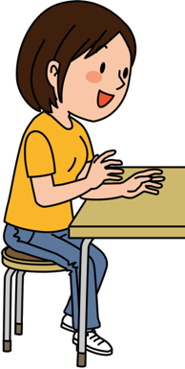
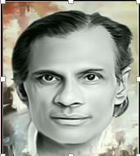
একক কাজ-০৫ মিনিট
কবি ‘গৌরীপ্রসন্ন মজুমদার’-এর জন্ম পরিচয় লেখ ।
Notes:
শিক্ষার্থীরা খাতায় লিখবে ও শিক্ষক ঘুরে ঘুরে দেখবেন ( একক কাজ ৫ মিনিট)

Slide 8
আদর্শ পাঠ
Notes:
শিক্ষক শুদ্ধ উচ্চারণে কবিতা “শোন একটি মুজিবরের থেকে” আবৃত্তি করবেন ও শিক্ষার্থীরা মনোযোগ দিয়ে শুনবে।

Slide 9
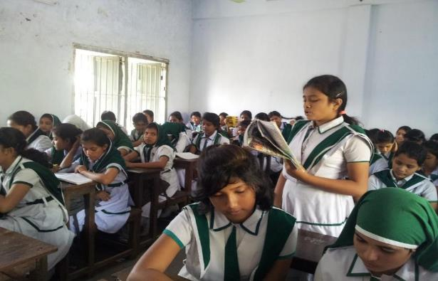
সরব পাঠ
Notes:
শিক্ষক শুদ্ধ উচ্চারণে কবিতা “শোন একটি মুজিবরের থেকে” আবৃত্তি করবেন ও শিক্ষার্থীরা মনোযোগ দিয়ে শুনবে।

Slide 10
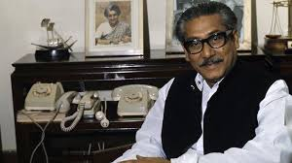
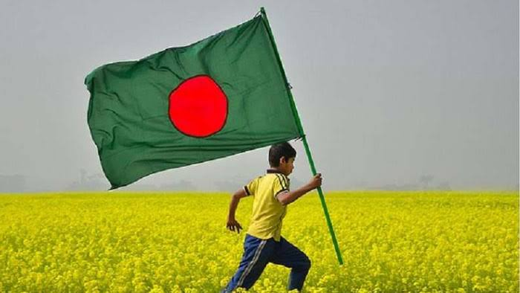
আজকের পাঠের নতুন শব্দের অর্থ জেনে নেই…
“একটি মুজিবর”
“একজন মুজিব”
বেজে ওঠা
রণি
বিশ্বকবি রবীন্দ্রনাথ ঠাকুর এই দেশকে “সোনার বাংলা” বলে অবিহিত করেছেন ।
বিশ্বকবির “সোনার বাংলা”
Notes:
শিক্ষক বিভিন্ন প্রশ্ন করে ছবির সাথে বিষয়বস্তুর সম্পর্ক ঘটাবেন।

Slide 11
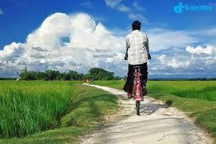
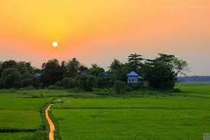
আজকের পাঠের নতুন শব্দের অর্থ জেনে নেই…
মেঠোপথ
মাটির চিকন পথ
দিনমণি
সূর্য
Notes:
শিক্ষক বিভিন্ন প্রশ্ন করে ছবির সাথে বিষয়বস্তুর সম্পর্ক ঘটাবেন।

Slide 12
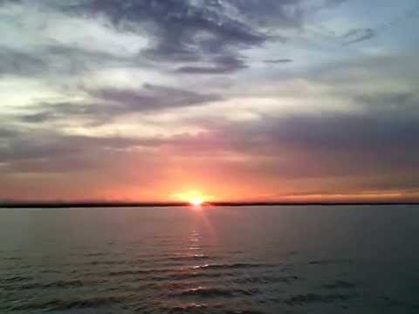
জোড়ায় কাজ-০৭ মিনিট
রণি, মেঠোপথ এবং দিনমণি শব্দ দিয়ে দু’টি করে বাক্য গঠন কর।
Notes:
শিক্ষক কাজের অগ্রগতি দেখবেন ও প্রয়োজনীয় সহায়তা প্রদান করবেন।

Slide 13
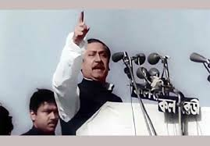
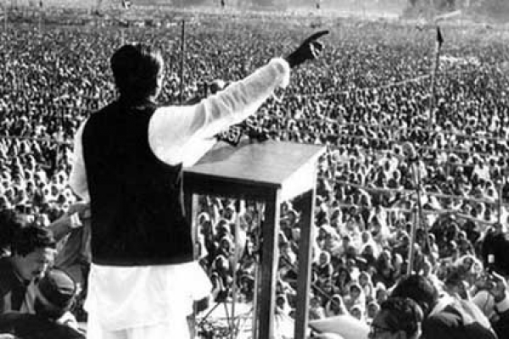
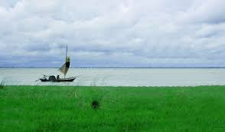
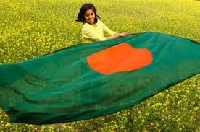
শোন একটি মুজিবরের থেকে
লক্ষ মুজিবরের কন্ঠস্বরের ধ্বনি-প্রতিধ্বনি
আকাশে বাতাসে ওঠে রণি
বাংলাদেশ,আমার বাংলাদেশ।।
Notes:
শিক্ষক বিভিন্ন প্রশ্ন করে ছবির সাথে বিষয়বস্তুর সম্পর্ক ঘটাবেন।

Slide 14
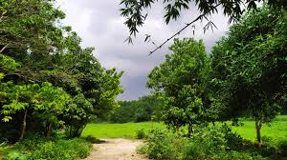
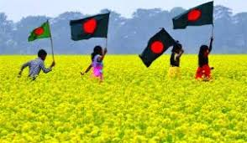
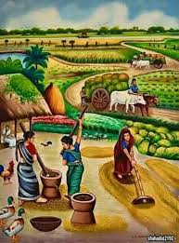
সেই সবুজের বুক চেরা মেঠোপথে
আবার যে যাব ফিরে,আমার
হারানো বাংলাকে আবার তো ফিরে পাব
শিল্পে-কাব্যে কোথায় আছে
হায়রে এমন সোনার খনি।।
Notes:
শিক্ষক বিভিন্ন প্রশ্ন করে ছবির সাথে বিষয়বস্তুর সম্পর্ক ঘটাবেন।

Slide 15
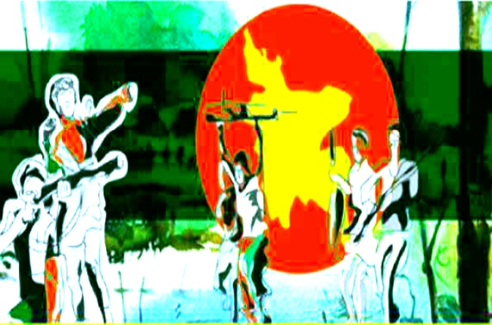
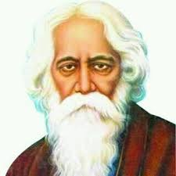
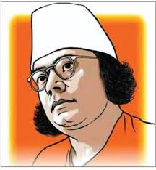
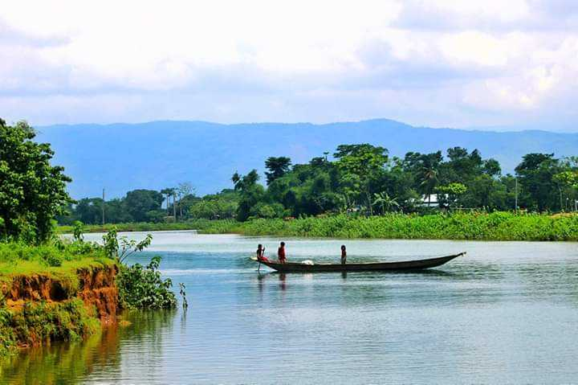
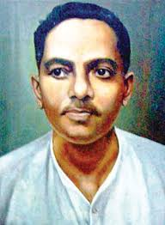
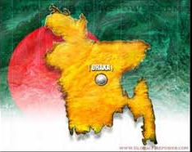
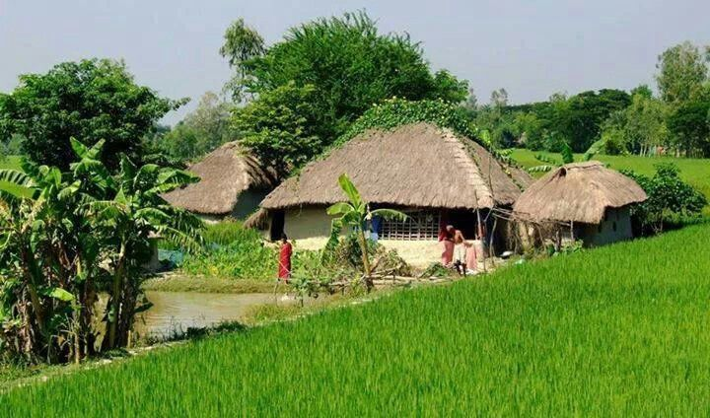
বিশ্ব কবির ‘সোনার বাংলা’
নজরুলের ‘বাংলাদেশ’
জীবনানন্দের ‘রূপসী বাংলা’
রূপের যে তার নেই কো শেষ,বাংলাদেশ।
Notes:
শিক্ষক বিভিন্ন প্রশ্ন করে ছবির সাথে বিষয়বস্তুর সম্পর্ক ঘটাবেন।

Slide 16
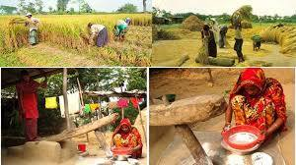
‘জয় বাংলা’ বলতে মনরে আমার
এখনো কেন ভাব,আমার
হারানো বাংলাকে আবার তো ফিরে পাব
অন্ধকারে পুব আকাশে
উঠবে আবার দিনমণি।।
Notes:
শিক্ষক বিভিন্ন প্রশ্ন করে ছবির সাথে বিষয়বস্তুর সম্পর্ক ঘটাবেন।

Slide 17
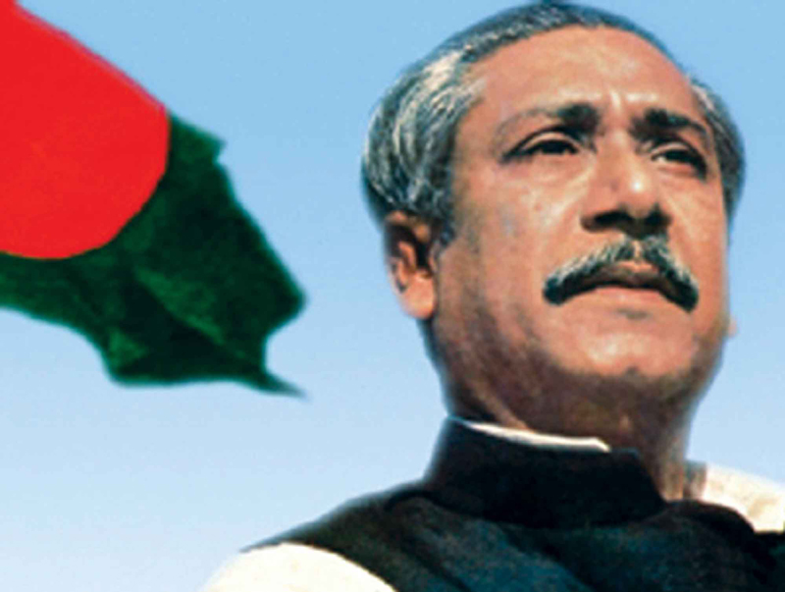
দলগত কাজ-১০ মিনিট
মুক্তিযোদ্ধা সামাদ মিয়া তাঁর নাতিকে মুক্তিযুদ্ধের কথা বলতে গিয়ে শেখ মুজিব নাম নিতেই কেঁদে ফেললেন ও বললেন “মুজিবের সাথে বাংলাদেশের এক অবিছিন্ন সম্পর্ক রয়েছে।”সামাদ মিয়ার কথার সাথে কী তুমি একমত ? “শোন একটি মুজিবরের থেকে” কবিতার আলোকে ব্যাখ্যা করো।
Notes:
শিক্ষার্থীরা মুজিবের সাথে বাংলাদেশের সম্পর্ক ব্যাখ্যা করবে (সময়-১০ মিনিট)

Slide 18
মূল্যায়ন
১. “শোন একটি মুজিবরের থেকে” কী ধরণের রচনা?
ক.গল্প খ. গান গ.নাটক ঘ.কাব্যগ্রন্থ
২.নমিতারা ভাইবোন মিলে অবসর সময়ে বাক্য গঠনের খেলা খেলে। নমিতাদের তৈরি কোন বাক্যটি সঠিক ?
গ্রামের মেঠোপথে বর্ষাকালে কাদা দেখা যায়।
ii. পাখি নিত্য আকাশে উড়ে ।
iii. মুজিব নামের দিনমণি আজও বাংলা আলোকিত করে আছে।
নিচের কোনটি সঠিক?
ক. i ও ii খ. i ও iii গ. ii ও iii ঘ. i ,ii ও iii

Slide 19
3. বাংলাদেশকে সোনার খনি বলার কারণ হিসেবে কোনটি চিহ্নিত করা যায় ?
ক. সোনা খনি এ দেশে আছে খ. অধিকার ফিরে পাওয়া গ . শিক্ষার হার কমে যাওয়া ঘ. শিল্প ও সাহিত্যে সমৃদ্ধ দেশ
৪. “শোন একটি মুজিবরের থেকে” কবিতায় যে বিষয়বস্তু প্রতিফলিত হয়েছে-
i. বঙ্গবন্ধুর সাথে বাংলাদেশের সম্পর্ক
ii. বাংলাদেশের অপরূপ সৌন্দর্য
iii.মুক্তিযুদ্ধের চেতনা
নিচের কোনটি সঠিক?
ক. i ও ii খ. i ও iii গ. ii ও iii ঘ. i ,ii ও iii

Slide 20
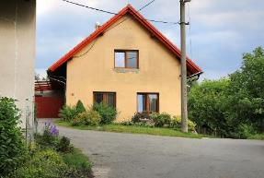
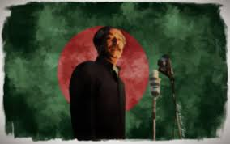
বাড়ির কাজ
“শোন একটি মুজিবরের থেকে” কবিতাটির শিক্ষা তুমি কীভাবে তোমার দেশের উন্নয়নে কাজে লাগাবে? কবিতার চরণগুলোর আলোকে বিশ্লেষণ কর।
“টুঙ্গীপাড়ার মিয়া ভাই” চলচিত্রটি দেখে শিক্ষনীয় দিকগুলো লিখে নিয়ে আসবে।
Notes:
বাড়ির কাজ শিক্ষার্থীরা খাতায় লিখছে কী-না শিক্ষক খেয়াল রাখবেন।

Slide 21
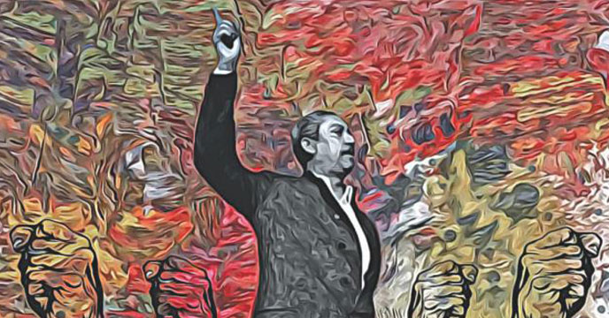
Notes:
সময় থাকলে ১টী নীতিবাক্য বলে শিক্ষক ক্লাস শেষ করবেন।

